Slide 1
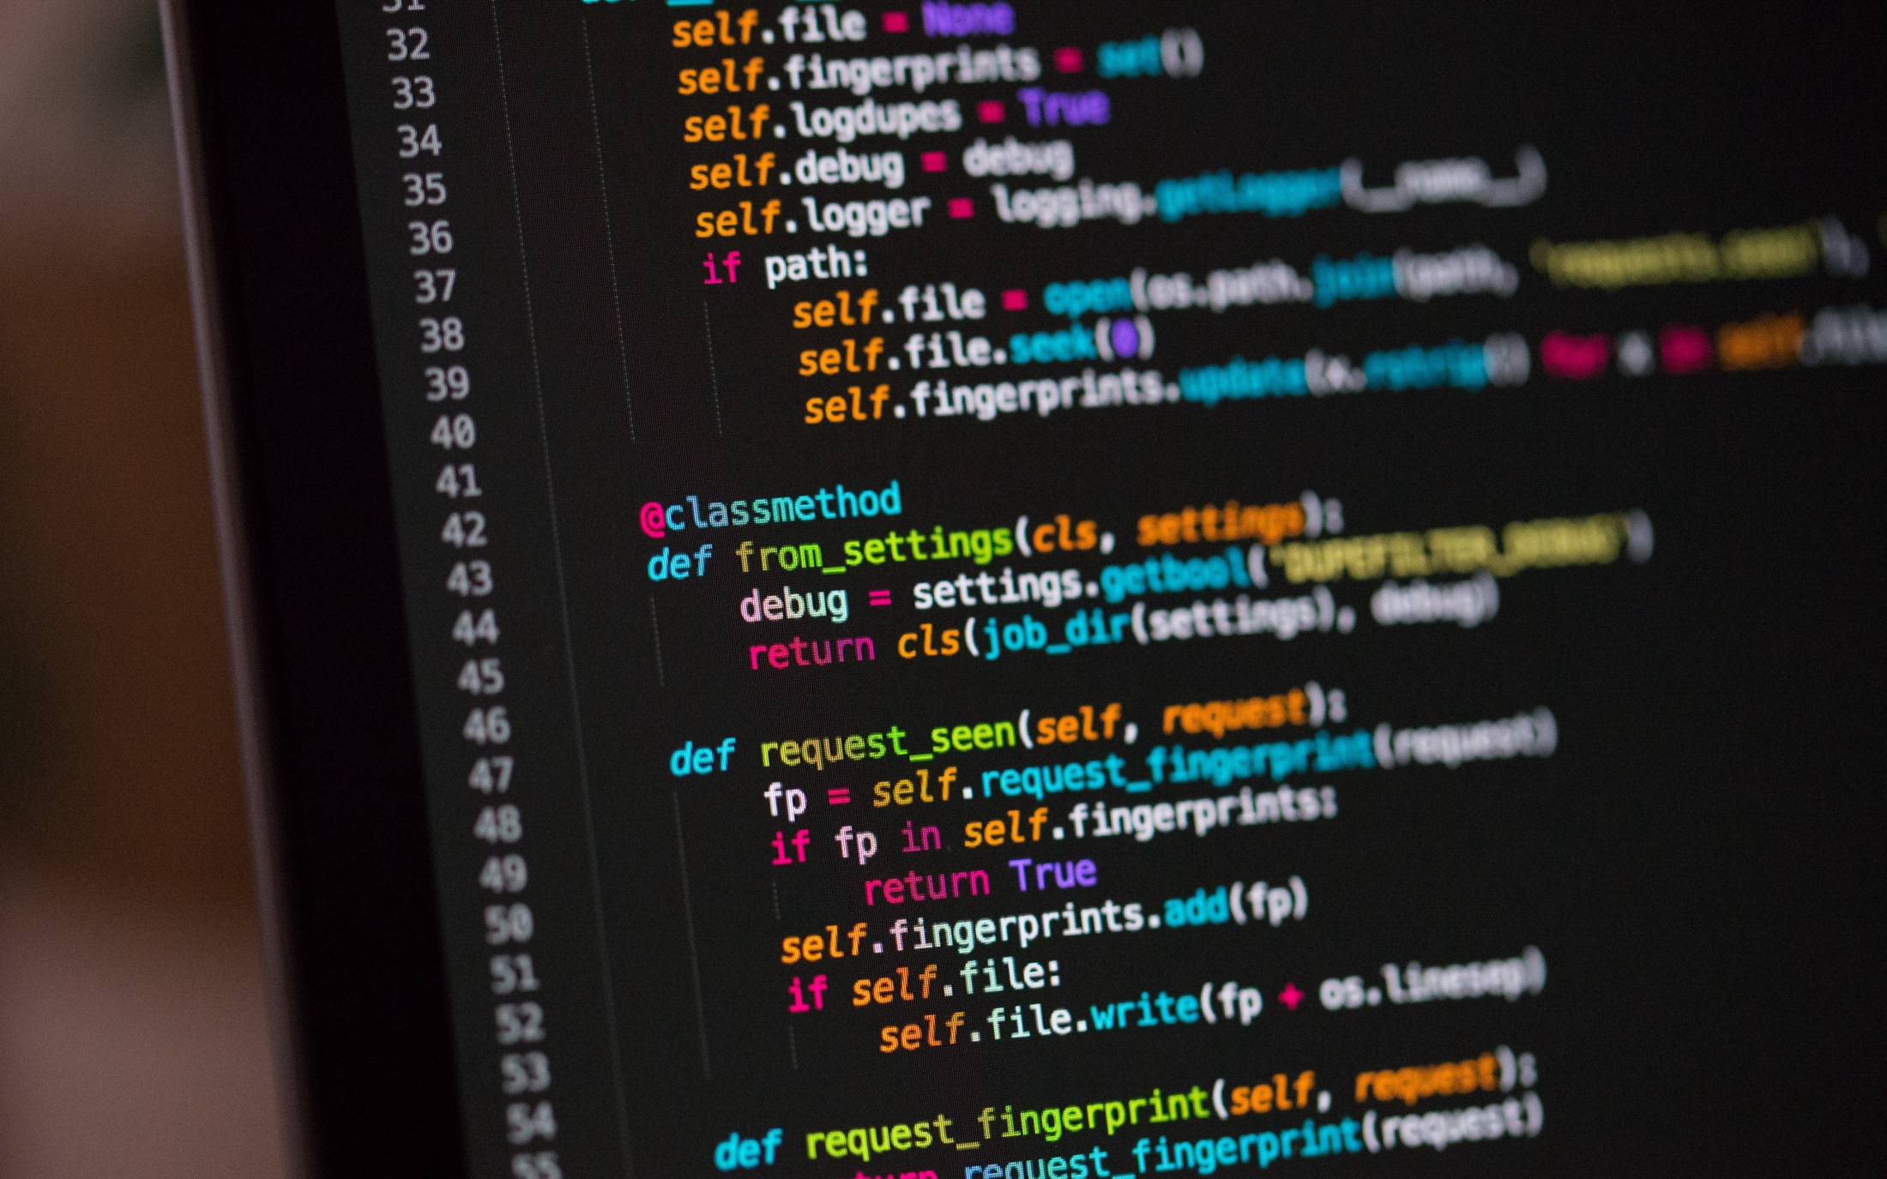
Разработка приложения "Заметки" на PyQt5
Литвиненко Захар

Slide 2
Обзор проекта:
Целью этого проекта является разработка приложения “Заметки” с использованием PyQt5 для создания, редактирования текстовых заметок и управления ими. Приложение будет предоставлять графический пользовательский интерфейс (GUI) для улучшения взаимодействия с пользователем и обеспечения эффективного ведения заметок. Проект будет включать в себя проектирование, разработку, тестирование.
Цели:
Разработать удобное для пользователя приложение "ЗАМЕТКИ" с использованием PyQt5 со следующими функциями:
Создать новые заметки с заголовком и содержанием.
Редактировать существующие заметки.
Удалять заметки.
Список заметок для легкого доступа.
Реализовать функциональность базы данных для хранения и извлечения заметок.

Slide 3
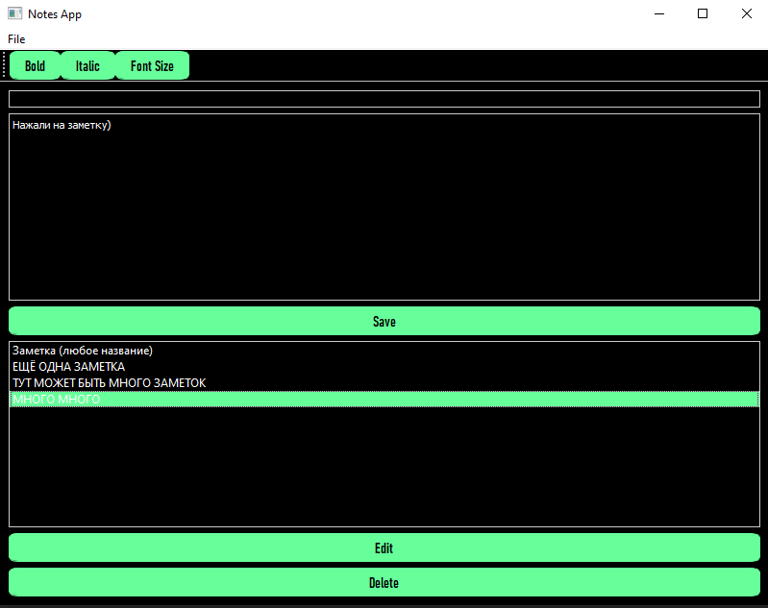

Slide 4
Описание функциональности
Создание новых заметок: Пользователи могут создавать новые заметки, указывая заголовок и содержание. После внесения изменений, заметка сохраняется в базе данных.
Редактирование заметок: Существующие заметки можно редактировать, изменяя их заголовок и содержание. Внесенные изменения автоматически сохраняются.
Удаление заметок: Пользователи могут удалять заметки. Перед удалением происходит запрос на подтверждение.
Поиск заметок: Приложение предоставляет функцию поиска заметок по ключевым словам. Результаты отображаются в реальном времени по мере ввода.
Маркировка избранных заметок: Пользователи могут помечать заметки как "избранные", чтобы быстро находить их позже.
Экспорт заметок: Приложение позволяет пользователям экспортировать заметки в формате JSON или текстового файла для резервного копирования или обмена данными.
Пользовательский интерфейс: Приложение имеет стилизованный интерфейс, который можно настроить по вашим предпочтениям.

Slide 5
Технологии
PyQt5: Для создания графического пользовательского интерфейса
SQLite3: Для хранения и управления данными заметок в локальной базе данных
JSON: Для экспорта заметок в формате JSON
Python: Приложение разработано на языке программирования Python

Slide 6
Структура приложения
Импорт библиотек: Приложение использует библиотеки PyQt5 для создания графического интерфейса, sqlite3 для работы с базой данных SQLite, и json для экспорта заметок.
Класс NotesApp (QMainWindow): Главный класс приложения, представляющий оконное приложение "Заметки". Этот класс управляет всеми элементами пользовательского интерфейса, включая окно, текстовое поле, кнопки, меню и список заметок.
Метод `init_ui(self): Создает интерфейс приложения, включая поле для ввода заголовка заметки, текстовое поле для ввода содержания, кнопку сохранения, список заметок, кнопку создания новой заметки, кнопку редактирования, кнопку удаления, панель форматирования для текста, поле для поиска и кнопку экспорта.
Методы для взаимодействия с базой данных: В приложении используется база данных SQLite для хранения заметок. Реализованы методы для создания базы данных, сохранения заметок, загрузки заметок, обновления заметок и удаления заметок.

Slide 7
Методы для взаимодействия с пользовательским интерфейсом: Реализованы методы для обработки событий, такие как сохранение заметки, создание новой заметки, загрузка заметок, редактирование и удаление заметок, а также форматирование текста (жирный, курсив).
Методы для поиска и экспорта заметок: Реализованы методы для поиска заметок по ключевому слову и экспорта заметок в файл формата JSON или текстовый файл.
Стилизация интерфейса: Приложение имеет стилизованный интерфейс с настраиваемыми цветами и шрифтами.

Slide 8
Заключение:
Приложение "Заметки" представляет собой удобный инструмент для создания, редактирования и управления заметками. Оно предоставляет следующие функции:
Создание новых заметок с указанием заголовка и содержания.
Сохранение заметок в локальной базе данных SQLite.
Загрузка списка заметок и их отображение в виде элементов списка.
Возможность редактирования существующих заметок.
Поиск заметок по ключевому слову.
Отметка заметок как "избранные".
Экспорт заметок в форматах JSON и текстового файла.

Slide 9
Возможности для доработки и развития:
Аутентификация и многопользовательская поддержка: Добавление функциональности для аутентификации пользователей и поддержки нескольких пользователей, каждый из которых имеет свой набор заметок.
Шифрование данных: Обеспечение безопасности данных с помощью шифрования для защиты чувствительной информации.
Добавление изображений и вложений: Позволяет пользователям добавлять изображения и файлы в свои заметки.
Синхронизация с облачными сервисами: Добавление возможности синхронизации заметок с облачными сервисами, такими как Google Drive или Яндекс.Диск.
Улучшение интерфейса пользователя: Усовершенствование интерфейса, включая настройку цветовой схемы, выбор шрифтов и многоплатформенную поддержку.
Экспорт в другие форматы: Добавление поддержки для экспорта в другие форматы, такие как PDF.

